Slide 1
Муниципальные педагогические чтения среди педагогических работников образовательных учреждений, реализующих дополнительные общеобразовательные программы Муниципальное учреждение дополнительного образования «Центр дополнительного образования «Созвездие» Тутаевского муниципального района
Выступление на тему «Путь к успеху»
Методист Баскова Е.Г.
Тутаев 2023

Slide 2
«Эффективная система мотивации для наставников должна быть создана, и это должно быть эффективное современное наставничество, передача опыта, конкретных навыков»
В.В. Путин.

Slide 3
Нормативно-правовая база в сфере наставничества:
Федеральный закон от 29.12.2012 № 273-ФЗ «Об образовании в Российской Федерации» (с изм. и доп. от 24.04.2020 № 147-ФЗ).
Письмо Министерства Просвещения России и Общероссийского Профсоюза образования от 21.12.21. № АЗ – 1128/08 «Об учете и использовании в работе методических рекомендаций по разработке и внедрению системы (целевой модели) наставничества педагогических работников в образовательных организациях;
Концепция развития дополнительного образования детей до 2030 года (Распоряжение Правительства Российской Федерации от 31 марта 2022 г. № 678-р) ;
Указ Президента РФ от 27.07.22. №401 « О проведении в Российской Федерации года педагога и наставника»;

Slide 4
В Центре «Созвездие» большое внимание уделяется наставничеству:
творческая группа «Наставничество в современных условиях образовательной организации»;
разработано и утверждено положение о наставничестве - https://cdt-tmr.edu.yar.ru/docs/dokumenti_23/polozhenie_o_nastavnichestve.pdf;
на сайте учреждения есть раздел «Наставничество педагогов» - https://cdt-tmr.edu.yar.ru/dlya_pedagoga.html;
к молодому, вновь назначенному педагогу прикрепляется опытный педагогический работник.

Slide 5
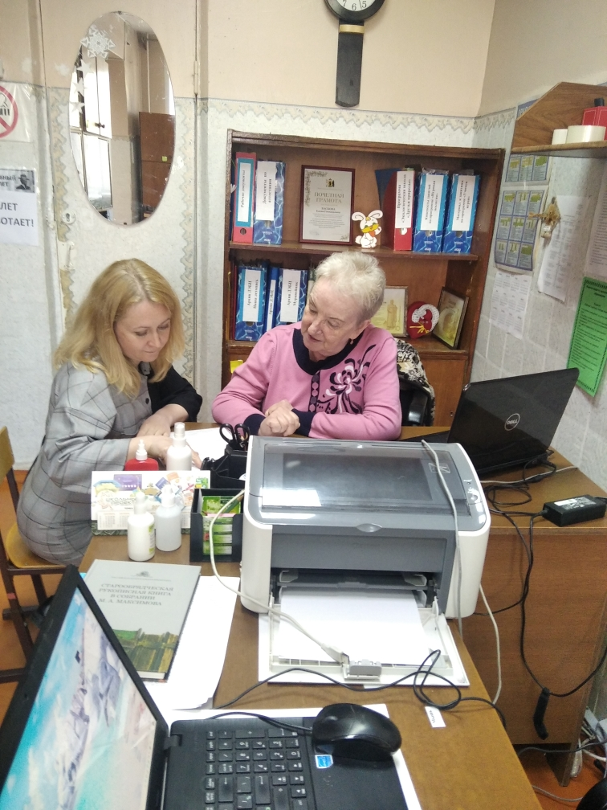
На консультации у наставника
Наше плодотворное сотрудничество длится уже 5 лет

Slide 6
ИОМ педагога дополнительного образования на 2022-2023 учебный год.
Компетенции (трудовые действия, овладение которыми актуально для меня) | Планируемый результат развития компетенции | Планируемые сроки | Формы работы по преодолению дефицитов | Формы предъявления результатов овладения компетенцией

Slide 7
Компетенции, овладение которыми актуально для педагога
Компетенция «Повышение профессиональной компетенции - подготовка к аттестации на высшую квалификационную категорию»;
Компетенция «Проектирование и планирование педагогического процесса по развитию у обучающихся проектно-исследовательских компетенций»;
Компетенция «Транслирование практических результатов профессиональной деятельности» ;
Информационная компетенция

Slide 8
Формы работы с наставляемым педагогом
Работа с документами
Анкетирование, тестирование
Составление плана индивидуального развития
Тематическое консультирование
Составление открытого занятия
Посещение занятий
Самоанализ занятия
Сопровождение участия в конкурсах профессионального мастерства

Slide 9
Результаты выполнения ИОМ
Повышение профессиональной компетенции педагога;
Развитие у обучающихся проектно-исследовательских компетенций;
Транслирование практических результатов профессиональной деятельности:
участие педагога в муниципальном конкурсе «Педагогический опыт» (ноябрь 2022);
участие педагога в муниципальном этапе Всероссийского конкурса «Сердце отдаю детям» (октябрь-декабрь 2022);
участие педагога Рябчиковой С.В. в региональном этапе Всероссийского конкурса «Сердце отдаю детям» (ноябрь 2022-март 2023);
участие в муниципальных педагогических чтениях

Slide 10
Информационные источники
Лопатченко З.Д. «Сопровождение и поддержка педагогов-участников конкурсов профессионального мастерства. Из опыта работы», режим доступа - https://metodzenter.blogspot.com/2019/12/blog-post_25.html
Усова М.Л. Описание системы работы педагога наставника, режим доступа -https://infourok.ru/planirovanie-opyt-raboty-pedagoga-nastavnika-6247226.html;

Slide 11
Спасибо за внимание
Баскова Елена Геннадьевна, методист.
Контакты – МУ ДО «Центр дополнительного образования «Созвездие» ТМР, корпус 2
т. 2-03-38
E-mail: luchik7651@mail.ru

